Slide 1

15. Kiinan kansanusko ja uskonnollisten opetusten perintö
Ydinsisällöt

Slide 2
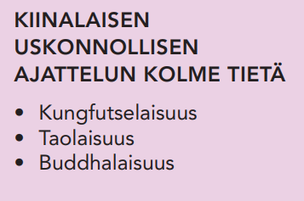
Kiinan kolme tietä
Kiinan kolme pääuskontoa ovat kungfutselaisuus, taolaisuus ja buddhalaisuus.
Ne eivät painota tuonpuoleista tai yliluonnollisen olemassaoloa, vaan uskonnon ytimenä on erilaisten voimien saattaminen harmoniseen suhteeseen ihmisten ja yhteiskuntien elämässä.
Kaikki nämä kolme perinnettä ovat saaneet vaikutteita muinaisesta kansanuskosta.

Slide 3
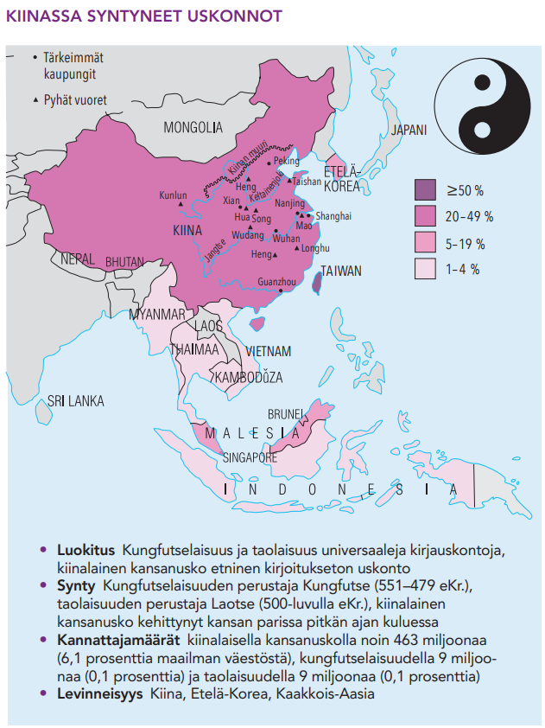

Slide 4
Kiinan kolme tietä
Kiinalainen sana uskonto, zongjiao, tarkoittaa sananmukaisesti opetusten perintöä, johon luetaan kuuluviksi kungfutselaisuus, taolaisuus ja buddhalaisuus.
Ne muodostavat perinteisen kiinalaisen ajattelun kolme tietä.
Kullakin on ollut oma paikkansa kiinalaisessa uskonnollisuudessa.
Kungfutselaisuus
Pyrkii säätelemään ihmisten käytöstä julkisessa elämässä.
Taolaisuus
Keskittyy ihmisen ja luonnon väliseen yhteyteen.
Buddhalaisuus
Valmistaa ihmistä kohtaamaan kuoleman.

Slide 5

Vuosituhansien ajan Kiinaa hallitsi keisari, mutta vuonna 1921 maasta tehtiin tasavalta. Vuonna 1949 kommunistit ottivat vallan ja Kiinasta tuli kansantasavalta. Kommunismin valtaantulo Kiinassa on heikentänyt uskontojen asemaa, mutta se ei ole kyennyt tukahduttamaan niitä.
Viime vuosina uskontojen merkitys Kiinassa on alkanut kasvaa. Uskonnollinen toiminta on valtion tiukassa valvonnassa.

Slide 6
Jumalia ja henkiä
Kiinan muinaisessa uskonnossa palvottiin perinteisesti monia luonnon jumaluuksia, jotka muodostivat tarkan arvojärjestelmän.
Kaikkein ylimpänä oli miehinen Taivaan jumala, joka hallitsi luontoa ja ihmisiä. Lisäksi hän oli muiden jumalien, henkien ja jumalallistettujen esi-isien johtaja.
Toinen korkea jumala oli feminiininen Maan jumalatar. Häntä pidettiin myös kuoleman jumalattarena, sillä jokainen ihminen palasi viimein hänen luokseen todelliseen kotiinsa, maahan, josta oli syntynyt.
Muinaiset kiinalaiset palvoivat myös lukuisia muita luonnon ja hedelmällisyyden jumalia ja henkiä.

Slide 7
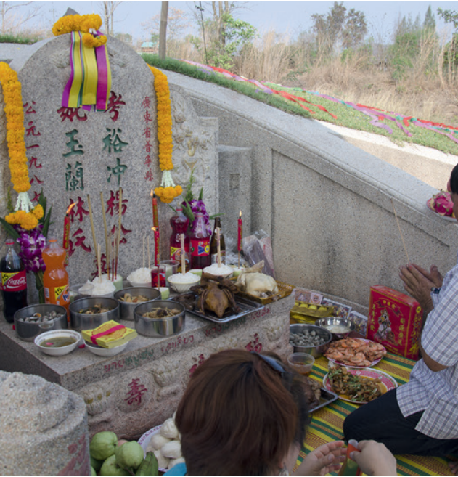
Jumalia ja henkiä
Myös esi-isien ja vanhempien kunnioitus ovat tärkeä osa kiinalaista arkipäivän uskonnollisuutta vielä nykyaikanakin.
Kiinassa perhe ja suku ovat aina olleet vahvoja ja tärkeitä. Myös kuolleiden esi-isien uskotaan kuuluvan perheeseen elävien lisäksi.
Esi-isien henkiä kunnioitetaan kotialttarilla, jonka paikka on yleensä ulko-ovea vastapäätä.
Vainajien uskotaan vaikuttavan elävien elämään, mutta myös elävät vaikuttavat vainajien kohtaloon kuoleman jälkeen.
Esi-isien kunnioituksella on enemmän yhteisöllinen kuin uskonnollinen merkitys. Sen tavoitteena on taata, että lapset kunnioittavat vanhempiaan, ovat uskollisia perhettään kohtaan ja osallistuvat suvun jatkamiseen.

Slide 8
Keskittyminen tämänpuoleiseen
Kiinalaisessa uskonnollisuudessa on ollut keskeistä huoli ihmisten hyvinvoinnista.
Taivaan sanotaan kuulevan ja näkevän samalla tavoin kuin ihmisten, ja siksi se myös huolehtii ihmisten tarpeista.
Taivaan tie (Tianming) viittaa maailmankaikkeudessa vallitsevaan moraaliseen järjestykseen, jonka kanssa ihmisten tulee olla sopusoinnussa taatakseen oman ja yhteiskunnan hyvinvoinnin.
Ihmisten hyvinvointi on pohjana Kiinan perinteisten uskontojen, kungfutselaisuuden ja taolaisuuden, eettiselle ajattelulle ja keskittymiselle tämänpuoleiseen elämään. Tämä on omaksuttu myös Kiinan buddhalaisuuteen.
Kiinan uskontoja on tutkimuksessa usein pidetty pikemminkin filosofioina kuin uskontoina.

Slide 9

Keskittyminen tämänpuoleiseen
Kiinalaiselle ajattelulle on ominaista käsitys maailmankaikkeudesta, joka koostuu kahdesta toisilleen vastakkaisesta perusvoimasta eli yinistä ja yangista.
Musta väri kuvaa yiniä, joka edustaa passiivisuutta ja feminiinisyyttä. Sille on ominaista pimeys, kosteus ja kylmyys.
Punainen yang taas edustaa aktiivista, maskuliinista voimaa, ja sen ominaisuuksia ovat kuumuus ja dynaamisuus. Yin yhdistetään maahan ja yang taivaaseen.
Maailmanjärjestyksen edellytyksenä on yinin ja yangin tasapaino, jota kutsutaan nimellä tao.
Tao on maailmanjärjestyksen tasapaino, jonka kanssa myös ihmisen tulisi saattaa oma elämänsä harmoniaan.
Ihminen on terve, kun hänessä virtaavat yin ja yang ovat sopusoinnussa keskenään.

Slide 10

Akupunktio
Selvitä mitä on akupunktio. Millaiseen ajatteluun se perustuu? Millaista tieteellistä tutkimusta siitä on tehty?
Perinteiseen kiinalaiseen lääketieteeseen perustuva hoitomuoto
Neuloilla tai käsin painamalla käsitellään akupisteitä
Tausta-ajatus: pyritään palauttamaan kehon energiavirtojen tasapaino
Tieteellinen tutkimus ei ole löytänyt varmuutta, mihin fysiologiseen ilmiöön hoito perustuu vai onko kysymys lumevaikutuksesta.
Käytetään erityisesti erilaisten kiputilojen hoitoon.

